Slide 1
ELECTRICITY TIME SERIES FORECASTING
Lavoro a cura di: Alessandro Fossati, Giorgio Nardi, Luca Pretini, Eric Spinelli
DOMANDA DI RICERCA:
Comparazione di differenti approcci nella previsione del PUN di una serie storica del mercato elettrico italiano (IPEX)

Slide 2
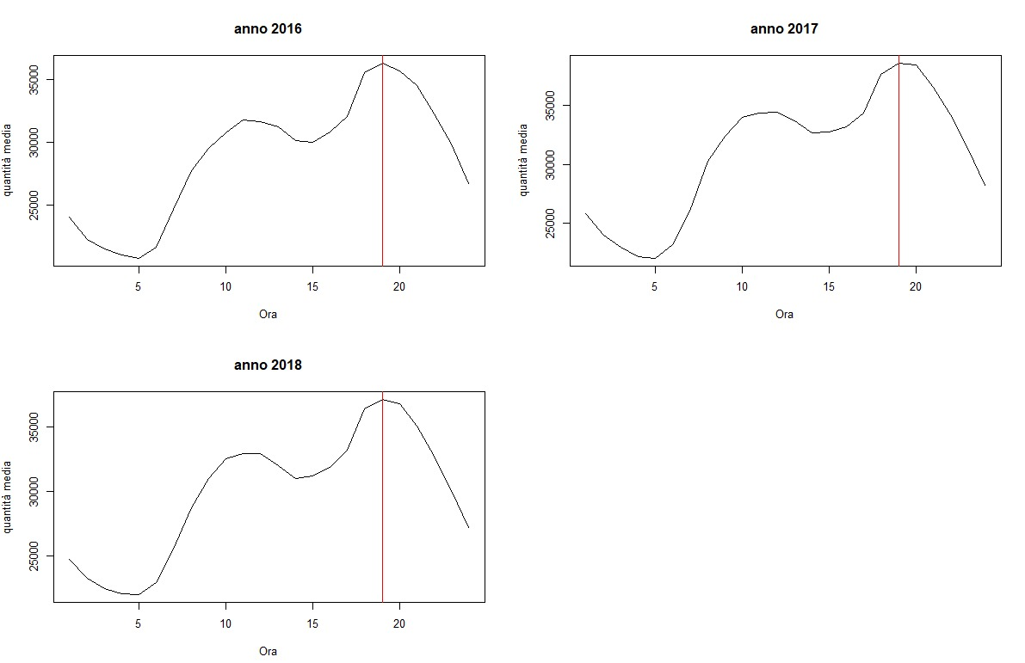
PREPROCESSING DEI DATI
Dati ricavati dal sito ufficiale del gestore dei mercati energetici (GME)
Concatenazione dei dataset annuali
Aggiunta dummies festività
Gestione ora legale e anno bisestile
Gestione outliers
Suddivisione Dataset iniziale:
Training set: anni 2016-2018
Test set: primi 20 giorni 2019
Selezione dell’ora 19esima

Slide 3
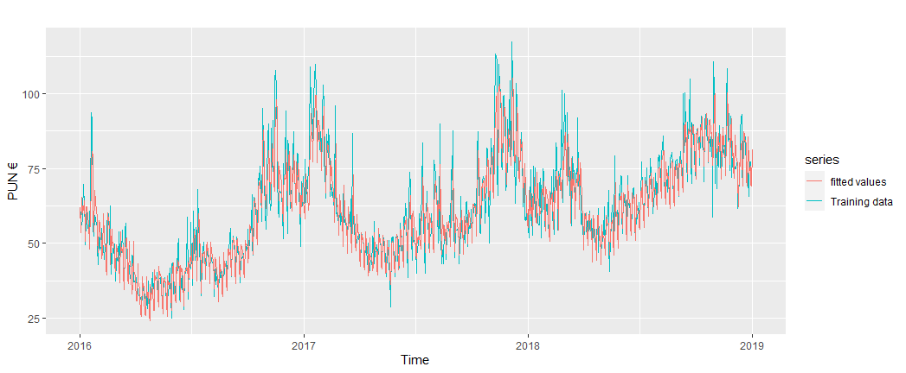
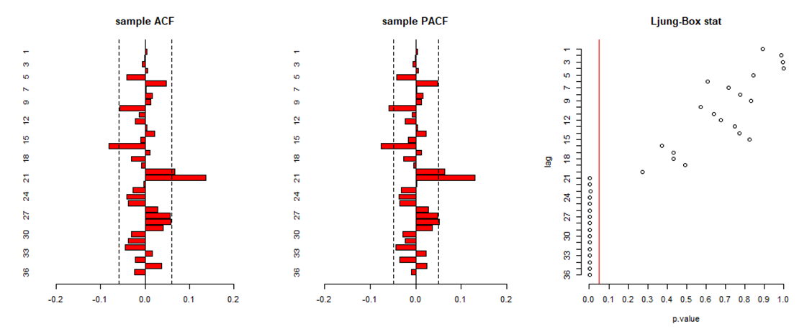
TBATS
Totalmente automatizzato
λ di BOX-COX=0.969
ARMA(1,4) sugli errori
3 coppie di Fourier con periodo m=7
5 coppie di Fourier con periodo m=365.33

Slide 4
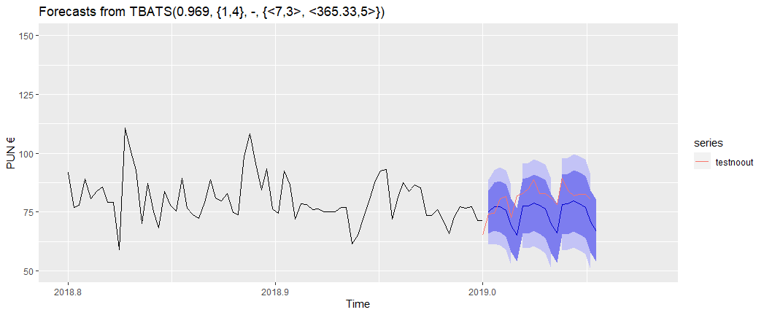
TBATS FORECASTING
 | MAE | MAPE
TRAINING | 5.17 | 8.41 %
TEST | 6.76 | 8.21 %

Slide 5
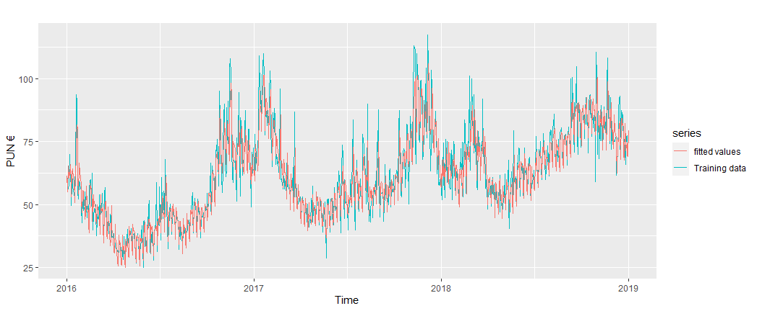
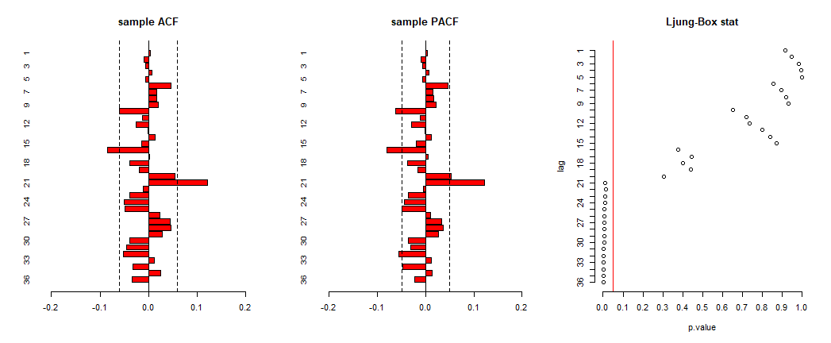
ARIMA CON SINUSOIDI
Approccio alternativo a TBATS
Viene selezionato il modello che minimizza l’AIC
3 coppie di Fourier con periodo 7
3 coppie di Fourier con periodo 365
ARMA(2,1,2) sugli errori

Slide 6
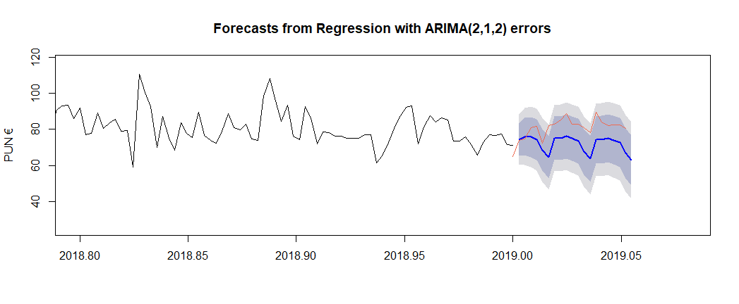
ARIMA FORECASTING
 | MAE | MAPE
TRAINING | 5.13 | 8.3 %
TEST | 9.2 | 11.15 %

Slide 7
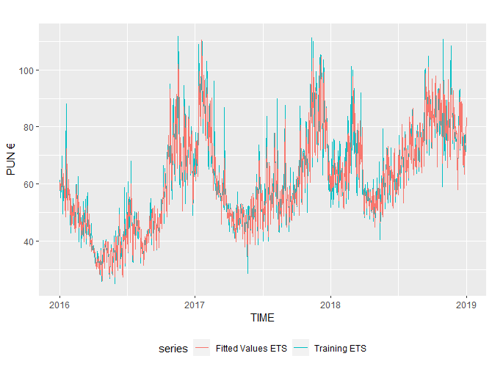
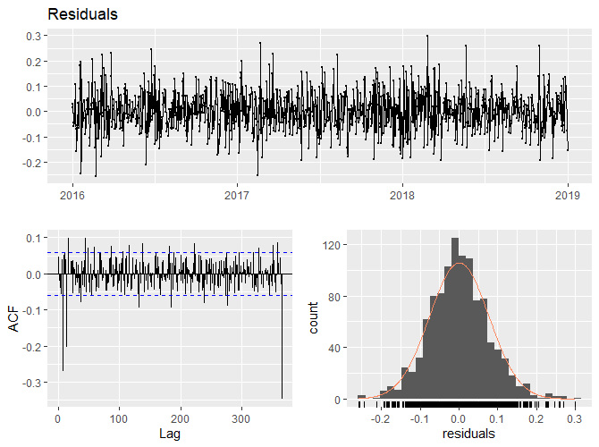
MODELLO ETS (A,N,N) CON STL

Slide 8
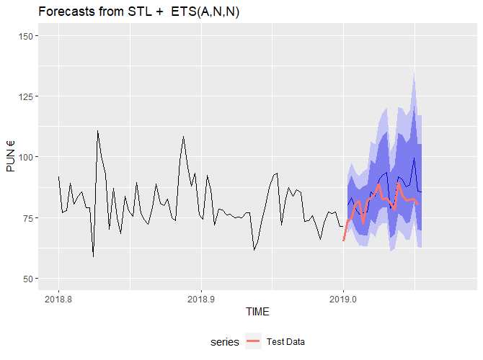
PREVISIONE MODELLO ETS CON STL
 | MAE | MAPE
TRAINING | 3.45 | 7.32 %
TEST | 2.81 | 6.81%

Slide 9
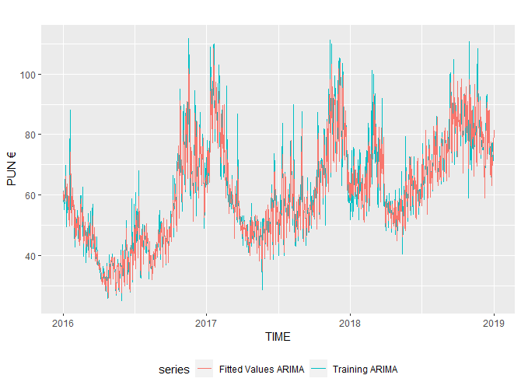
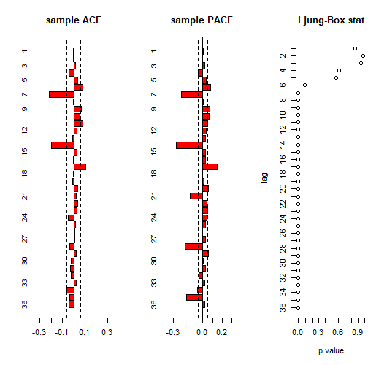
MODELLO ARIMA (4,1,2) CON STL

Slide 10
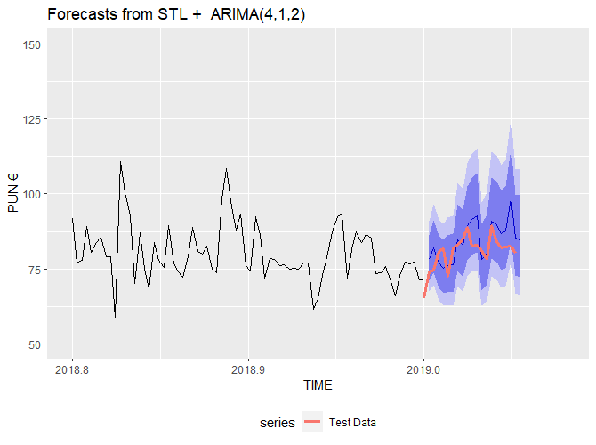
PREVISIONE MODELLO ARIMA CON STL
 | MAE | MAPE
TRAINING | 3.26 | 6.93 %
TEST | 3.15 | 7.64 %

Slide 11
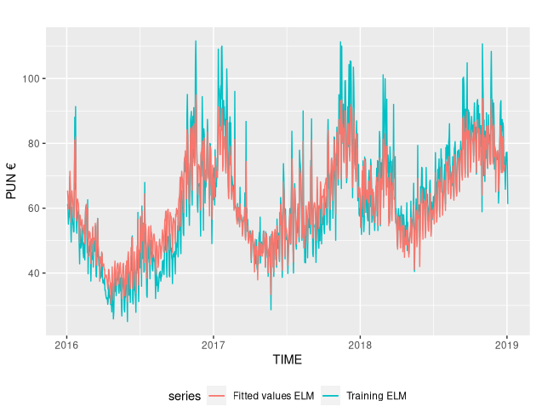
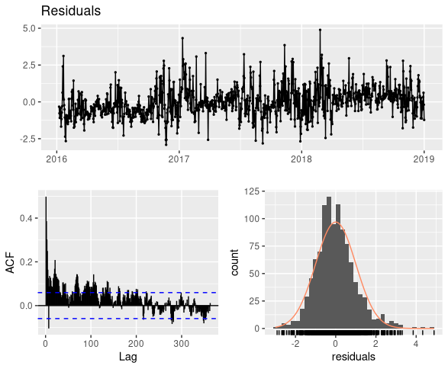
EXTREME LEARNING MACHINE

Slide 12
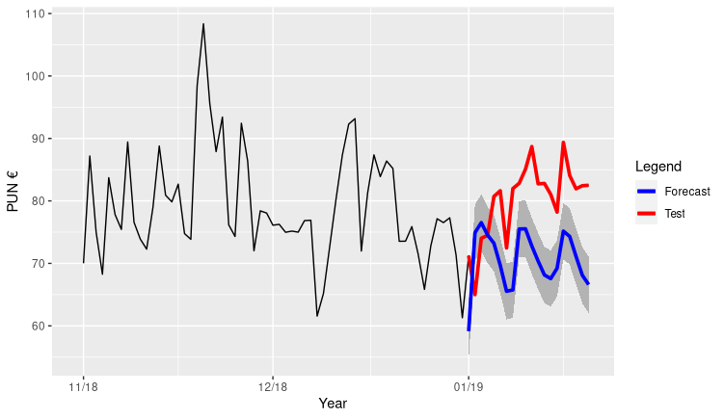
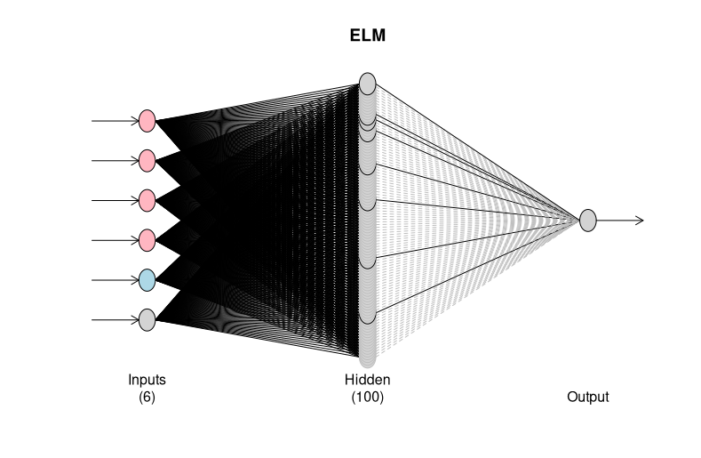
PREVISIONI EXTREME LEARNING MACHINE
 | MAE | MAPE
TRAINING | 7.16 | 11.97 %
TEST | 9.86 | 11.95 %

Slide 13
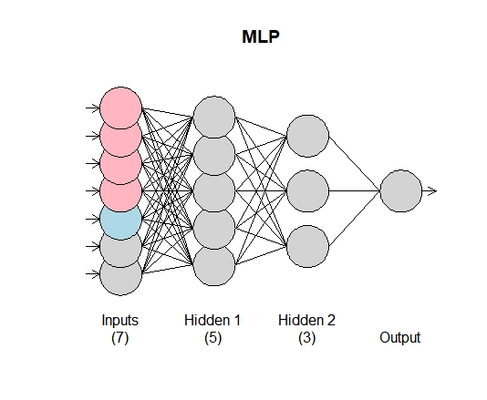
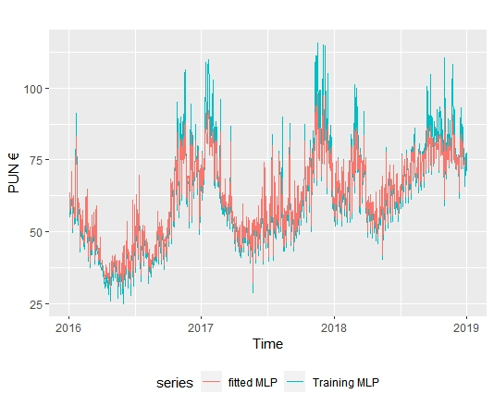
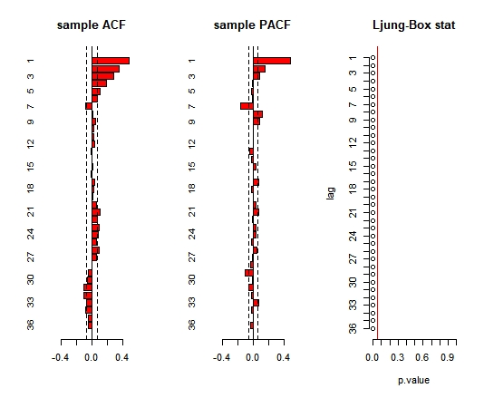
MODELLO MULTILAYER PERCEPTRON

Slide 14
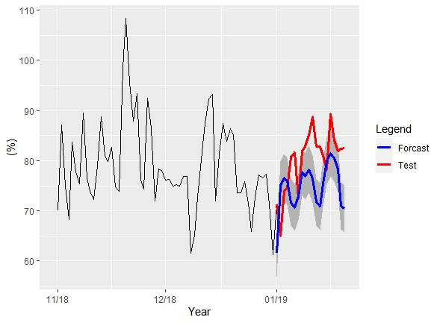
PREVISIONE MODELLO MULTILAYER PERCEPTRON
 | MAE | MAPE
TRAIN | 6.33 | 11.56%
TEST | 6.08 | 7.39%

Slide 15
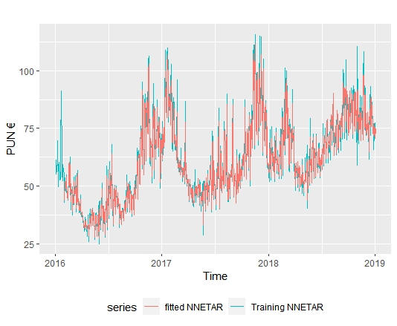
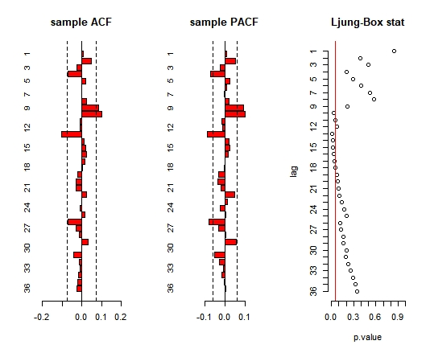
MODELLO NNETAR

Slide 16
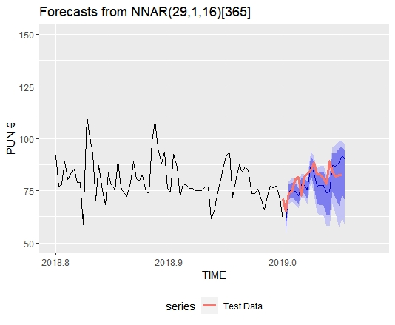
PREVISIONE MODELLO NNETAR
 | MAE | MAPE
TRAIN | 0.92 | 1.47%
TEST | 5.85 | 7.17%

Slide 17
CONCLUSIONI
Buoni punteggi di MAE e MAPE e il rispetto delle ipotesi sui residui non sempre coincidono.
Alcuni modelli si sono dimostrati efficaci nella previsione su breve periodo, altri hanno avuto peggiori performance nel predire il periodo stabilito ma hanno dimostrato di cogliere bene le stagionalità della serie su previsione annuale.
Nell’ipotesi di un applicazione reale di predizione del PUN, si ritengono essere NNETAR e i modelli ARIMA i più affidabili tra quelli valutati.

Slide 18
BIBLIOGRAFIA E REFERENZE
Shmueli, G., & Lichtendahl, K. Practical Time Series Forecasting with R (2nd ed., pp. 194-200).
Hyndman, R., & Athanasopoulos, G. (2018). Forecasting.
https://rpubs.com/AlgoritmaAcademy/multiseasonality
http://mercatoelettrico.org/It/download/DatiStorici.aspx
https://kourentzes.com/forecasting/2017/02/10/forecasting-time-series-with-neural-networks-in-r/
https://iq.opengenus.org/time-series-prediction-techniques/

